Slide 1
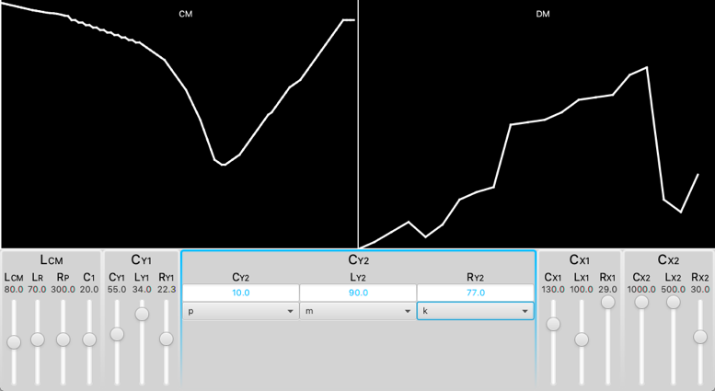
«DJ» EMI Filter für Netzteil Pro2E - Team 5

Slide 2
Marina Taborda (Projektleiterin)
Richard Britt
Fady Hanna
Frank Imhof (Software)
Luca Krummenacher (Elektrotechnik)
Michel Alt (Stv. Projektleiter)
TEAM 5

Slide 3
Projekt Ziele
Bedienoberfläche
Software
Berechnungen

Slide 4
Beendung Die Analyse und Entwurf Ebene… z.B - Das Projekt ist geplant worden - Die Arbeitsmethoden und die Projektziele sind definiert. - Die Endversion des Pflichtenheftes
Was wir schon geschafft haben !!

Slide 5
Die Zukünftige Aufgaben
Erarbeitung
Die Realisierung und Validierung Ebene
das Mock Up Software
Betaversion der Software
Berechnugen mit Matlab

Slide 6
Software
Software Sprache JAVA
Software in MVC Architektur
Darstellung der Kurven mit JAVAFX

Slide 7
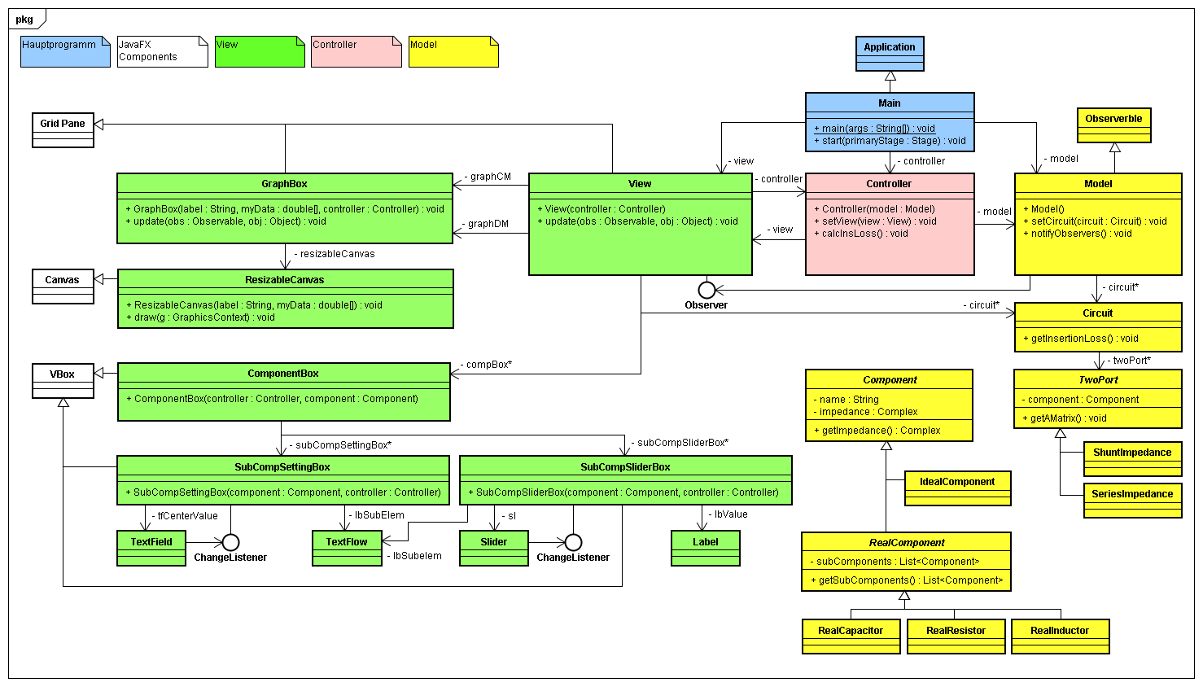
Klassendiagramm

Slide 8
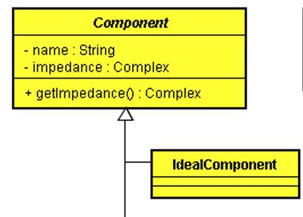
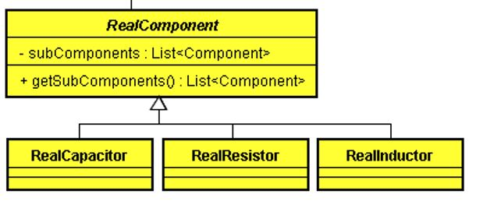
Klassendiagramm
Abstrakte Klassen
ideale- oder reale Bauteile

Slide 9
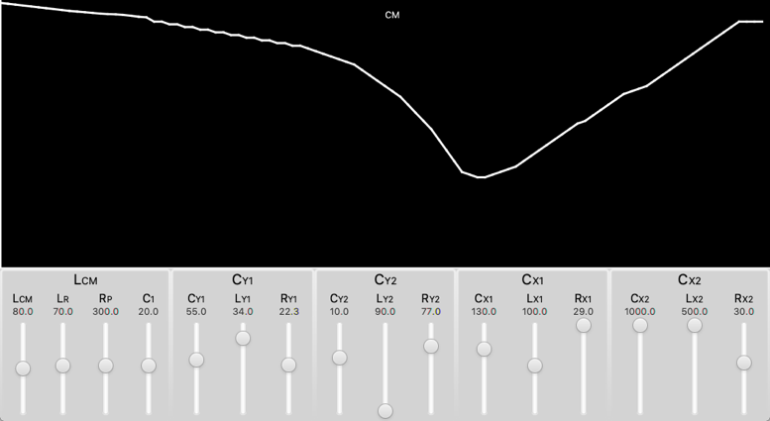

Slide 10
Abbildung 12: Anpassung der Parameter

Slide 11
Berechnungen
Die Berechnungen sind korrekt
Die Berechnungen sind schnell
Die Schaltung wird mit den relevanten Bauteilen entsprechend der Aufgabenstellung simuliert.

Slide 12
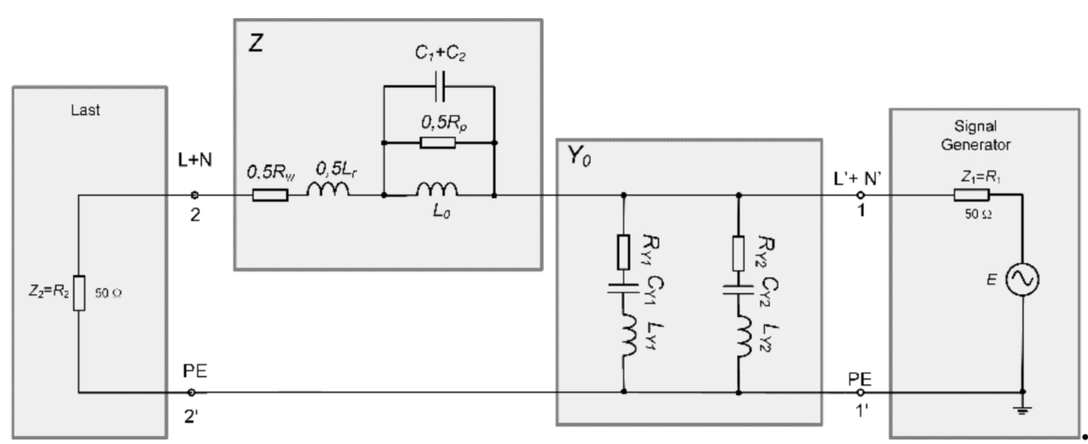
CM

Slide 13
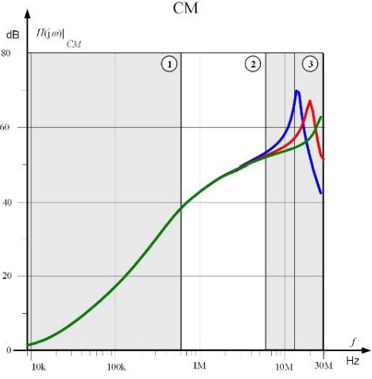

Slide 14
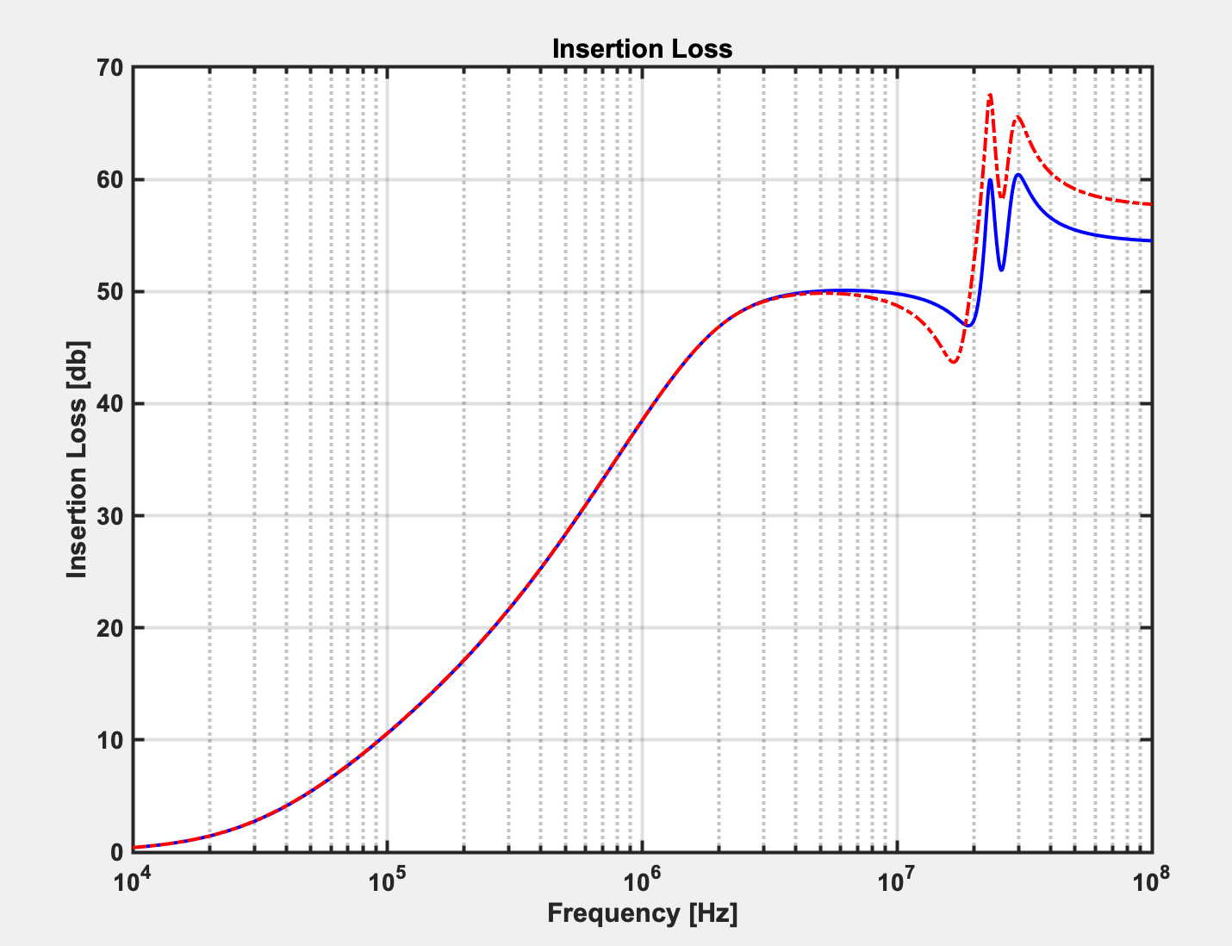
Notes:
Mit unterschiedlichen Parametern

Slide 15
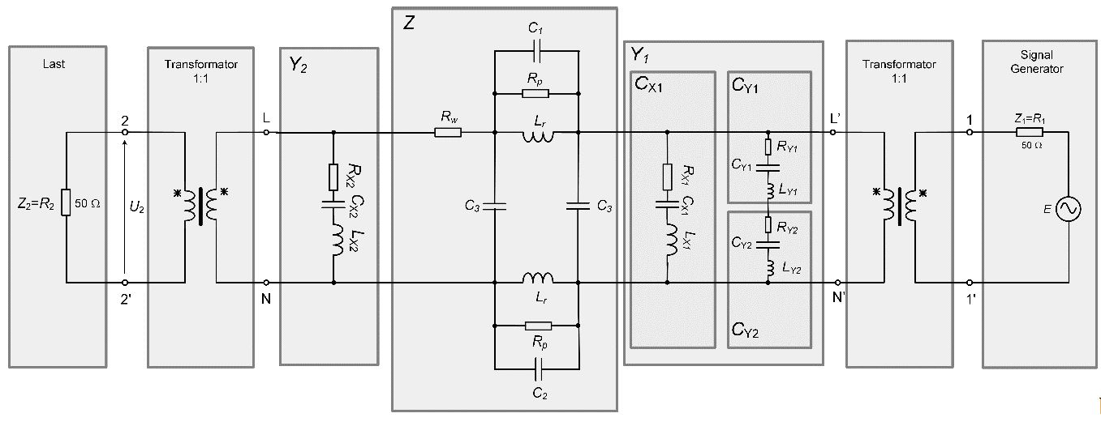
DM

Slide 16
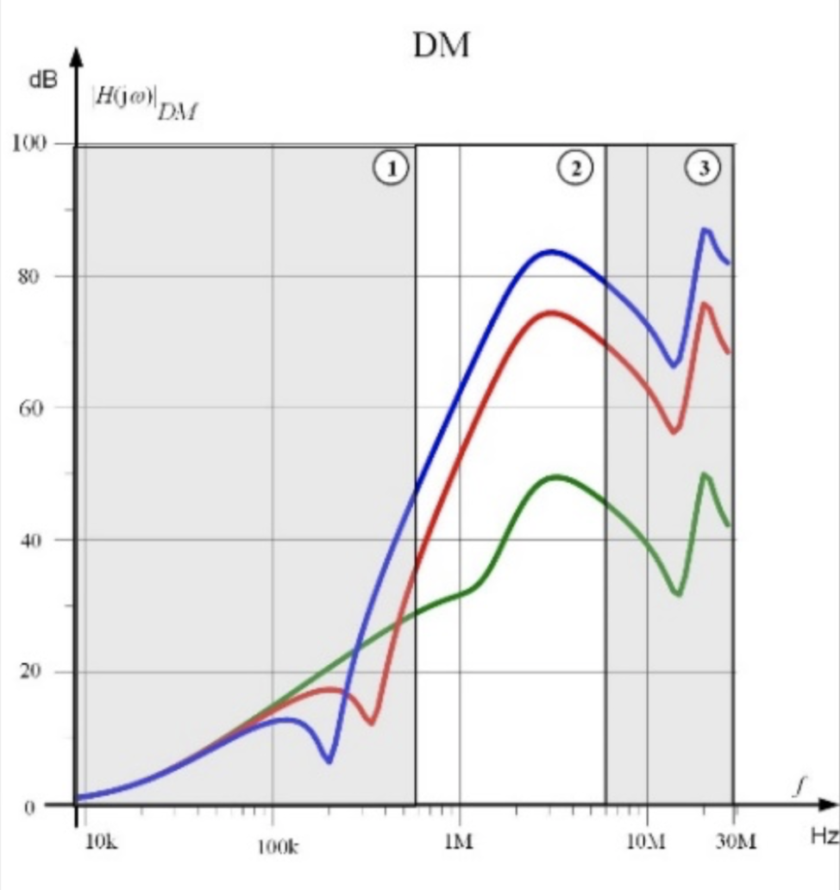

Slide 17
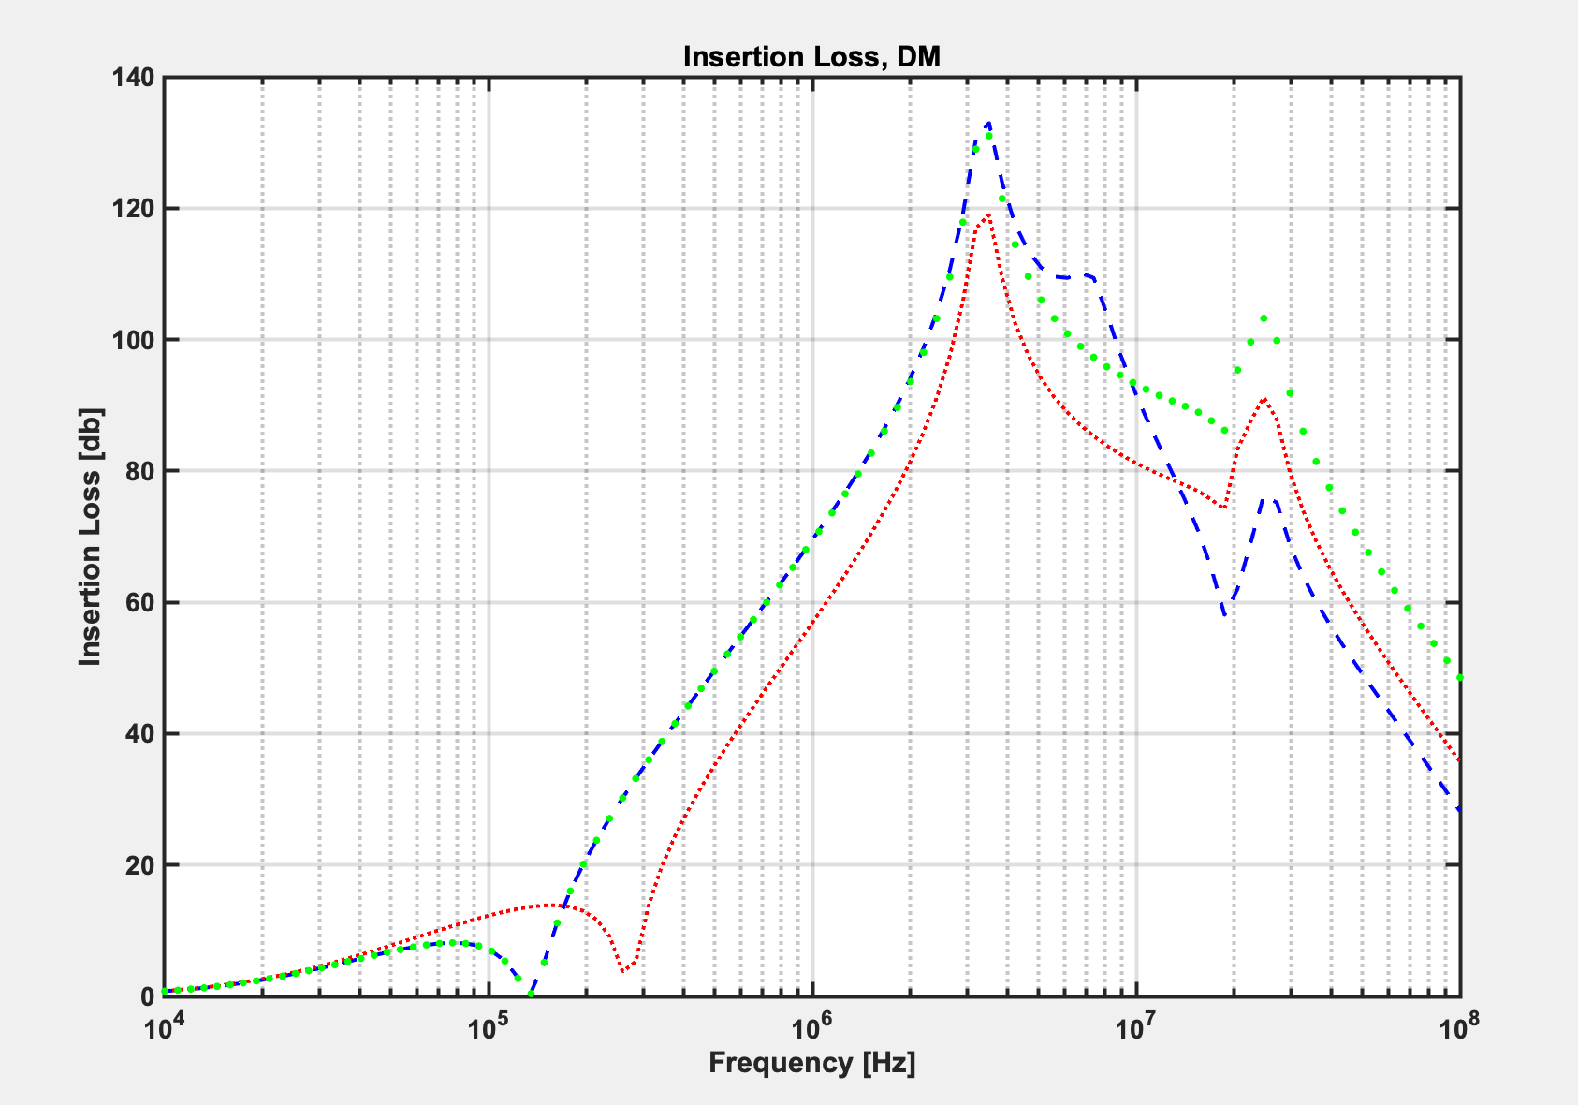
Notes:
Wir sind noch am Tersten und Verbessern

Slide 18
